Slide 1
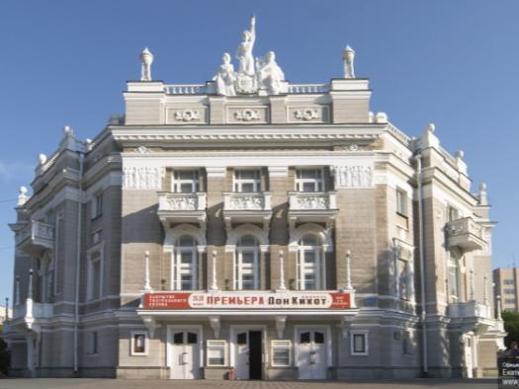
Наш театр, мой театр
ИИЦ- Научная библиотека представляет виртуальную выставку
к 105-летию открытия Екатеринбургского театра оперы и балета

Slide 2
Театр оперы и балета в Екатеринбурге – один из старейших в России. Свой первый сезон он открыл в 1912 году. На Дровяной площади (сейчас Площадь Парижской коммуны) было построено здание Нового городского театра (зрительный зал на 1200 мест) на месте деревянного цирка. Городской театр построен на народные деньги по проекту архитектора В.Н.Семенова по типу известных Венского и Одесского оперных театров. Театр открылся оперой М.И.Глинки «Жизнь за царя». Постановкой «Волшебной флейты» Р.Дриго в 1914 году началась летопись балета.

Slide 3
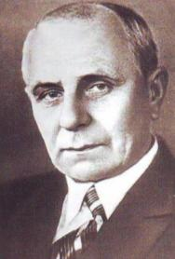
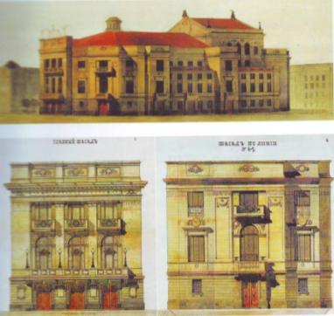
Вопрос об открытии профессионального театра в Екатеринбурге обсуждался начиная с 1902 года. Из 21 проекта, представленного на конкурс, был выбран один – проект «Светлана» инженера их Пятигорска В.Н.Семенова. Строительство театра смогли начать лишь в 1910 году.
Архитектор В.Н.Семенов, автор проекта театра «Светлана»
Эскизы проекта нового театра

Slide 4
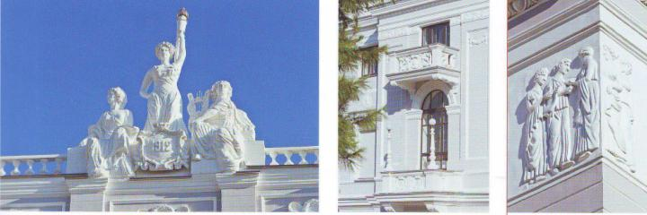
Здание театра.
Фасад театра выходил на Главный проспект (ныне – проспект Ленина). Центральный выступ, акцентирующий вход, декорирован нарядными балконами с балюстрадами, лепными украшениями, аттиком, завершенным в центре скульптурной группой из трех муз. Все фасадные плоскости также декорированы многочисленными лепными деталями: розетками, растительными орнаментами, скульптурными барельефами. Венчающая часть здания украшена балюстрадами с изящными башенками. Театр неоднократно менялся, в 1981-82 проведена существенная реконструкция здания, завершившаяся к 26 декабря 1982.
Музы на фасаде театра: Талия, Мельпомена, Терпсихора. Балконы театра. Фрагменты фриза

Slide 5
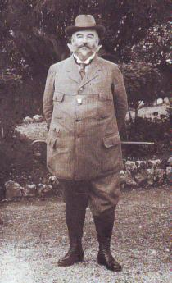
Театральная дирекция во главе с П.Давыдовым сделала всё, чтобы создать в Екатеринбурге театр высокого уровня. Еще в мае 1912 года на заседании дирекции был утвержден репертуар сезона. В нем значились лучшие оперы русских и западноевропейских композиторов, предложенные опытным режиссёром А.Альтшуллером. За дирижерский пульт встал выходец из Италии Сильвио Барбини, имевший большой опыт работы в ряде оперных театров Европы, Южной Америки, России.
За пять месяцев первого сезона было поставлено 37 опер, состоялось 143 спектакля.
Председатель первой дирекции Екатеринбургской оперы П.Ф.Давыдов

Slide 6
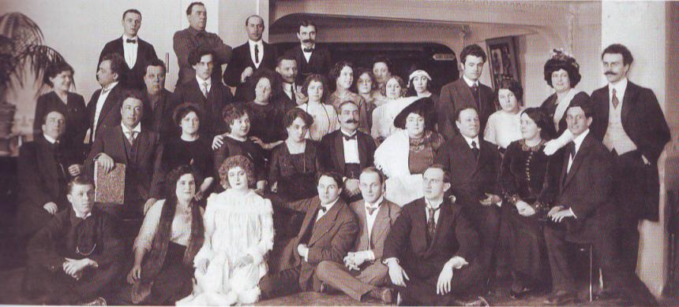
Труппа первого театрального сезона 1912-1913 года.

Slide 7
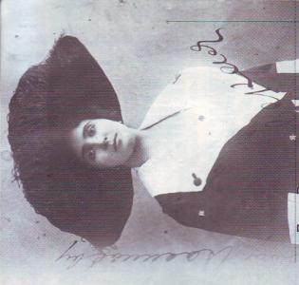
«Заключительный прощальный спектакль состоялся 24 февраля 1913 года – сборный, составленный из отдельных актов разных опер. Трогательно было прощание публики с артистами. Овациям и вызовам не было конца. Вызывали не только участников спектакля, но и не занятых в нем артистов. Всем артистам были сделаны ценные подарки из уральских камней. Прощание растянулось далеко за полночь. Никто не хотел расходиться».
Из воспоминаний артистки театра
сезона 1912-13 годов Марии Ростовской
Мария Ростовская –
первая солистка театра

Slide 8
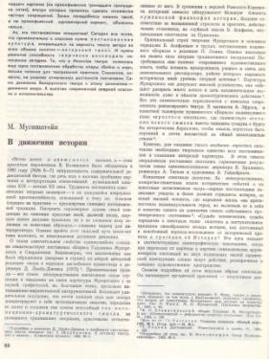
В течение последующих театральных сезонов состав труппы значительно меняется, кроме того постоянно приезжают гастролирующие труппы. Публика знакомится с новыми постановками опер, в числе которых преобладают русские оперы, имеющие большой успех. Политические события не могли не повлиять на жизнь театра: идут спектакли и концерты в пользу вдов и сирот, на нужды войны и в пользу воинов. За сезон 1917-18 годов прошло 49 опер, причем оперы патриотического характера пользовались особым вниманием публики.

Slide 9
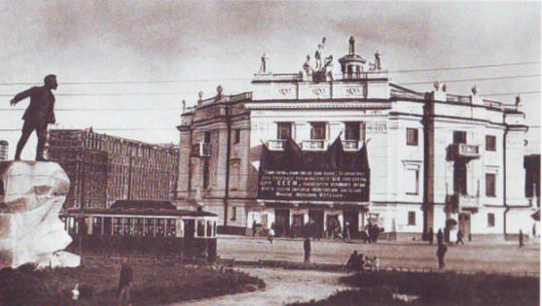
Государственный театр оперы и балета им. А.В.Луначарского, 1937 г.
После Октябрьской революции театр открылся в 1919 году. Перед театром встала очень важная задача приобщения к оперному искусству нового зрителя: рабочих, крестьян, красноармейцев. В 1922 году была создана балетная труппа, первый спектакль труппы — «Коппелия» Делиба. В 1925—26 годах главным режиссёром был известный певец и оперный режиссёр Александр Иванович Улуханов — им поставлены оперы «Сказка о царе Салтане» и «Вертер». С 1931 года у театра новое название — Свердловский театр оперы и балета им. А. В. Луначарского. В 1936 году площадь перед зданием театра была благоустроена по проекту архитектора С. В. Домбровского.

Slide 10
Период становления и возмужания свердловской оперы пришелся на 1924-34 годы. Это «золотое десятилетие» ознаменовалось появлением оперного режиссера В. Лосского. Его постановка «Аиды» стала вехой, обозначившей наступление в свердловском театре «эры постановочного монументализма». Театр в эти годы ведет огромную просветительскую работу: проводит лекции, концерты, организует встречи с трудящимися города и области. С 1937 года опера комплектует постоянную труппу.

Slide 11
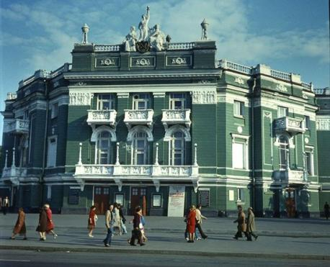
Свердловский театр оперы и балета называли кузницей музыкальных кадров. Здесь начинали свою профессиональную карьеру немало замечательных оперных певцов: И.Козловский, С. Лемешев, И.Архипова, Б.Штоколов, Ю.Гуляев. В театре работали крупнейшие дирижеры нашей страны – А.Пазовский, Л.Штейнберг, А.Маргулян, балетмейстер В.Преображенский.
Здание театра в советское время
до 1982 года.

Slide 12
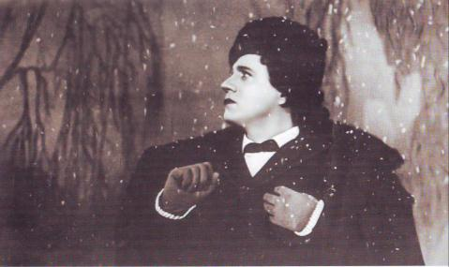
Иван Семенович Козловский проработал в Екатеринбургском театре в течение двух сезонов в 1924 – 1926 годах, исполнил двадцать четыре партии. Это во многом определило его дальнейшую судьбу. Именно здесь он стал настоящим артистом, отсюда был приглашен в Большой театр, где проработал почти тридцать лет. В Свердловске певец осваивал классический оперный репертуар и быстро вошел в спектакли «Евгений Онегин», «Севильский цирюльник», «Фауст», «Риголетто», «Травиата» и другие.
Ленский – Иван Козловский

Slide 13
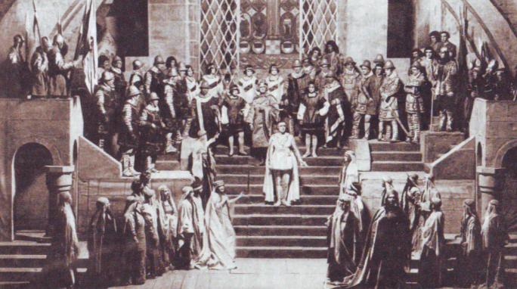
Сцена из оперы «Лоэнгрин», 1925 г. Режиссёр А.Улуханов.
Лоэнгрин – И.Козловский.
«И.С.Козловский сделался любимцем публики с первых выступлений. Единственный лирический тенор, он пел очень часто и всегда имел успех».
Василий Ухов, артист театра.

Slide 14
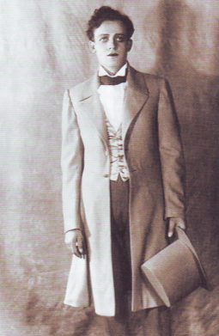
В Свердловском театре у Сергея Яковлевича Лемешева все было первым. Первая труппа, самый первый в жизни сезон, начавшийся так удачно. Дебютировал певец на свердловской сцене 10 октября 1926 года в роли Берендея в «Снегурочке», заменив заболевшего артиста. В течение сезона Лемешев изучил весь теноровый репертуар с концертмейстером Кутеповой – всего этих партий было тринадцать. Высокий творческий уровень театра обеспечил Лемешеву дорогу в большую певческую жизнь.
Альфред – Сергей Лемешев («Травиата»). Спектакль Большого театра. 1930-е гг.

Slide 15
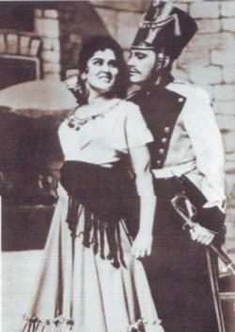
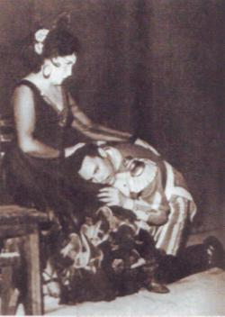
Из партий, которые пела Ирина Константиновна Архипова на сцене Свердловского театра оперы и балета в 1954-1956 годах, она особенно любила Кармен. После ее дебюта публика сразу поняла, что от этой певицы можно ждать много. Голос, помноженный на яркую внешность и колоссальную работоспособность, давал впечатляющий результат. У Ирины Архиповой было роскошное, исключительно выразительное меццо-сопрано. На свердловской сцене она спела Любашу в «Царская невесте», Полину в «Пиковой даме», Амнеис в «Аиде» и другие партии.
Кармен – Ирина Архипова, Хозе – Марио Дель Монако

Slide 16
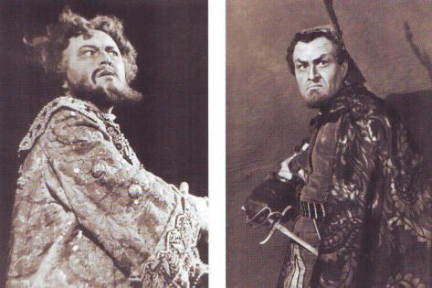
В Свердловский оперный театр Борис Штоколов пришел еще студентом Уральской консерватории. Он выходил на сцену в 1951-1959 годах и оставил о себе память большой работой, ставшей финалом его «уральского периода», - спел партию Бориса Годунова. Его удивительный голос, бархатный, «шаляпинского» тембра, вызывал восторг публики. Штоколов часто пел шаляпинский репертуар, гордился сходством с великим артистом.
Борис Штоколов – Борис Годунов
и Мефистофель («Фауст»)

Slide 17
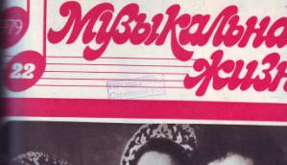
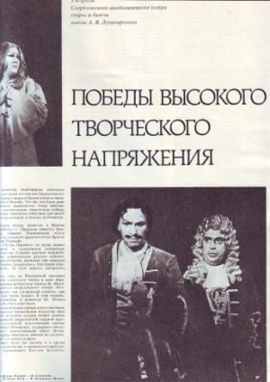
Пик восторгов екатеринбургской публики был связан сначала с именем талантливого дирижера Евгения Колобова, а затем с творческим тандемом дирижера Евгения Бражника и режиссера Александра Тителя. Евгений Колобов в Екатеринбургском театре провел самые счастливые годы своей биографии, годы, насыщенные подлинным творчеством. Его постановки становились музыкальным событием. Опера Андрея Петрова «Петр I» и Джузеппе Верди «Сила судьбы» ,спектакли «Борис Годунов» Модеста Мусоргского,«Сказки Гофмана» Жака Оффенбаха были лучшими из созданного союзом Александра Тителя и Евгения Бражника. Они закрепили на многие годы термин «свердловский феномен».

Slide 18
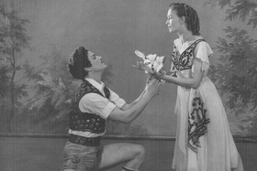
В истории балетной труппы было немало талантливых артистов: Нина Млодзинская, Клавдия Черменская, Маргарита Окатова, Елена Гускина, Нина Меновщикова.
Балерина Клавдия Григорьевна Черменская властвовала на сцене Свердловского театра на протяжении почти двух десятилетий. «Эпоха Черменской» началась в 1944 году, а завершилась в 1964, когда балерина перешла на работу педагога-репетитора. Лучшим ее созданием бала Одетта-Одиллия в «Лебедином озере». Для балерины контрастное различие этих образов было творческим счастьем, возможностью показать себя, высечь искру из столкновения доброго и злого начал. Высокое мастерство помогало Черменской рисовать самые разные образы, воплощать разные стили и эстетические варианты: Китри в «Дон Кихоте», Эсмеральда, Лауренсия, Доврская дева в «Пер Гюнте», Медора в «Корсаре» Адана.
Медора – Клавдия Черменская («Корсар»)

Slide 19
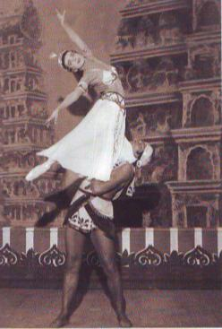
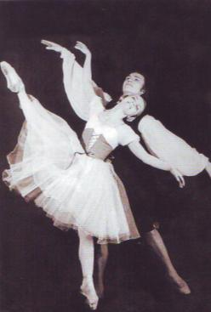
Нина Меновщикова начала работу в Свердловском театре в 1956 году. Меновщиковой довелось пережить самые бурные проявления зрительского восторга. Всю свою творческую жизнь Меновщикова оставалась верной хранительницей традиций классического танца, русского балета ленинградской школы, на которую опиралось обучение в Пермском хореографическом училище. После окончания балетной карьеры (1979-1982 годы) свердловская прима работала педагогом-консультантом в Финской национальной опере.
Никия –Нина Меновщикова,
Раб –Вячеслав Наумкин («Баядерка»)
Лиза – Нина Меновщикова,
Колен- Юрий Супрунов
(«Тщетная предосторожность»)

Slide 20
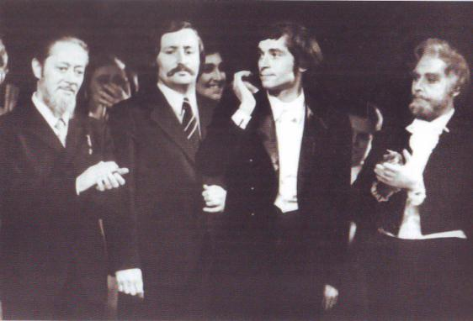
Художник Н.В.Ситников, режиссер В.А.Каждан, дирижёр Е.В.Колобов, солист оперы Н.Н.Голышев. Премьера оперы «Травиата», 1975 г.
«Дирижер Евгений Колобов – дар богов. Единственный в своем роде. Он не был исполнителем. Он был творцом. И музыку творил каждый вечер новую – свою. Это были его Глинка, его Верди, его Беллини…»
Музыкальный критик Валерий Кичигин.
Газета «Культура», 2006 г. № 8.

Slide 21
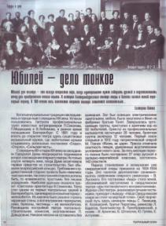
Театр дважды удостаивался Государственной премии СССР: в 1946 году – за постановку оперы «Отелло» и в 1987 году – за сценическое рождение оперы В. Кобекина «Пророк». В 1966 году театру было присвоено звание Академического. В советский период гастрольные маршруты труппы – более ста городов СССР, участие во многих театральных фестивалях, в том числе и за рубежом. В 1990-е годы театр переживал кризис. В 2006 году с приходом нового директора театр получил второе рождение.
Оркестр театра — профессиональный коллектив, в состав которого входят заслуженные артисты России, лауреаты Всероссийских и Международных конкурсов. У театра сложились культурные связи и творческие контакты с Италией, Германией, США, Англией, Кореей и др. На его сцене часто выступают именитые гастролеры, проходят международные музыкальные фестивали.

Slide 22
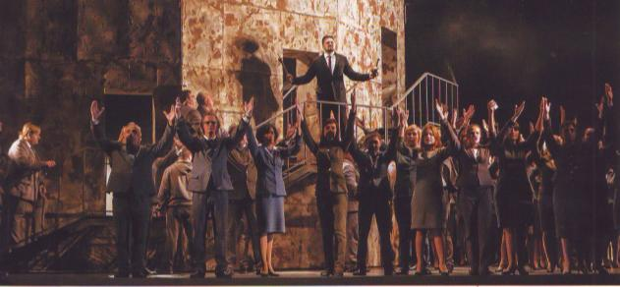
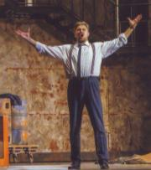
Сцена из оперы «Борис Годунов», 2012 г. Режиссер А.Титель.
Борис Годунов –
Алексей Тихомиров.

Slide 23
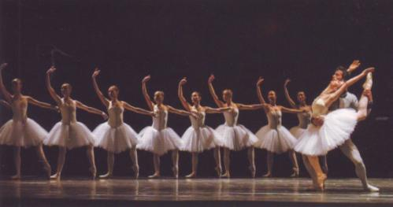
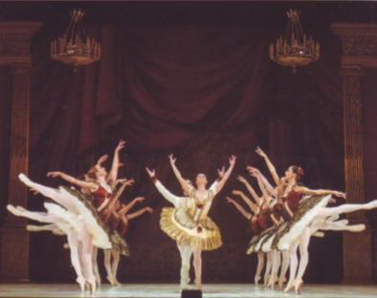
Сцена из балета «Вариации Сальери» (Вечер одноактных балетов), 2013 г. Хореограф В.Самодуров
Сцена из балета «Пахита». Хореография М.Петипа, балетмейстер В.Мухамедов

Slide 24
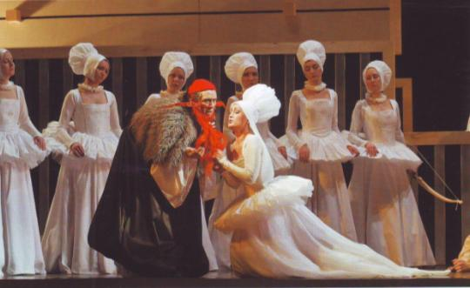
Сложности переходного времени с начала 1990-х годов сполна испытал на себе театр. Они до конца не изжиты. Но сделан важный шаг вперед. Директор театра Андрей Шишкин и его команда сумели вернуть зрителя в театр. Уже не первый сезон главным дирижером является молодой талантливый дирижер большого театра Павел Клиничев. Сотрудничество с уральцами он ознаменовал постановкой оперы Сергея Прокофьева «Любовь к трем апельсинам», подарившей театру премию «Золотая маска». Театр все шире распахнут в мир. Не раз он выезжал со своими спектаклями в Европу, Азию. А каким будет завтрашний день театра?
Сцены из оперы Россини «Граф Ори», 2012 год.

Slide 25
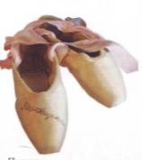
Список использованной литературы
Ковина, Е. Юбилей – дело тонкое [Текст] / Е. Ковина // Театральный сезон. – 2009. - № 12. – С.12-13.
Курлапов, Н. И. Созвездие мастеров екатеринбургской оперы [Текст] / Н. И. Курлапов. – Екатеринбург: издательство «Дорога», 1999. – 104 с.
Матафонова, Ю. Голоса из ХХ века [Текст] / Ю. Матафонова. – Екатеринбург : Сократ, 2014. – 190 с.
Мугинштейн, М. В движении истории [Текст] / М. Мугинштейн // Советская музыка. – 1986. - № 2. – С. 80-84.
Савинов, Н. Победы высокого творческого напряжения [Текст] / Н. Савинов // Музыкальная жизнь. – 1979. - № 22. – С. 7-9.
Свердловский государственный театр оперы и балета им. А. В. Луначарского [Текст] / сост. М.Кадушевич. – М. : Советская Россия, 1962. – 60 с.

